Slide 1
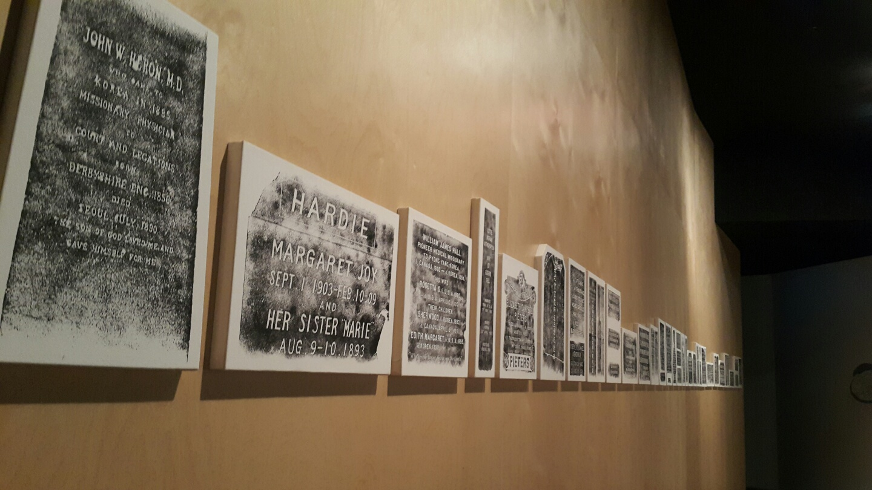
32 そつうと はいりょ よのなかを かえる はじまり
そうせいき 39:1-6
Notes:
사진 : 양화진의 선교사님들의 비에 새겨진 문구

Slide 2
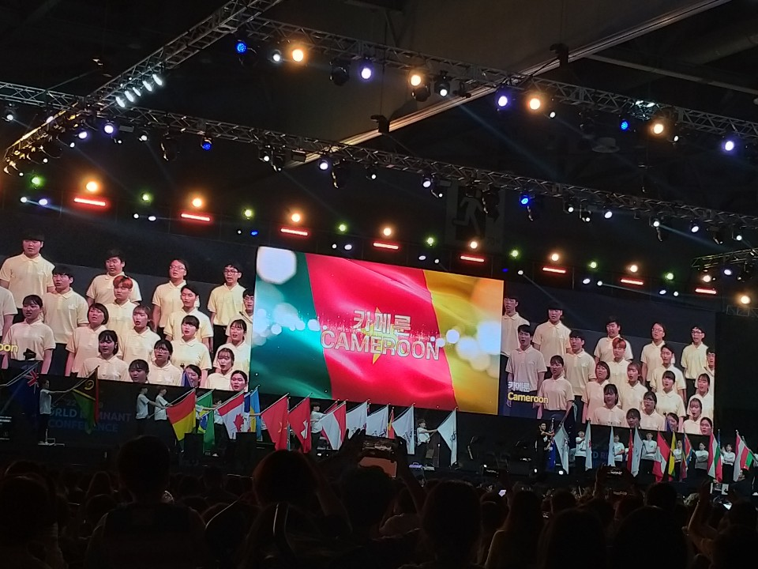
ふくいん
そつう
と
はいりょ
べんきょう
しどうしゃの まなび

Slide 3
智不責愚
ちえが ある ひとは
おろかな ひとを
せめません

Slide 4
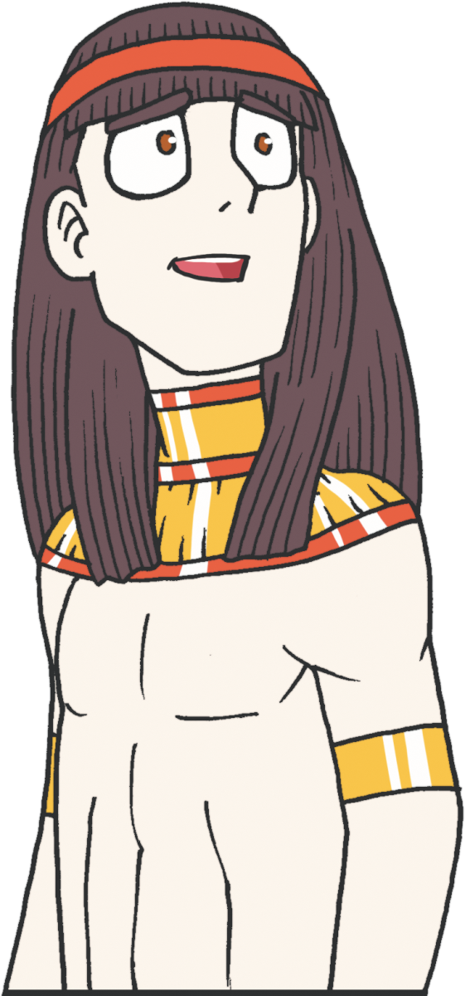
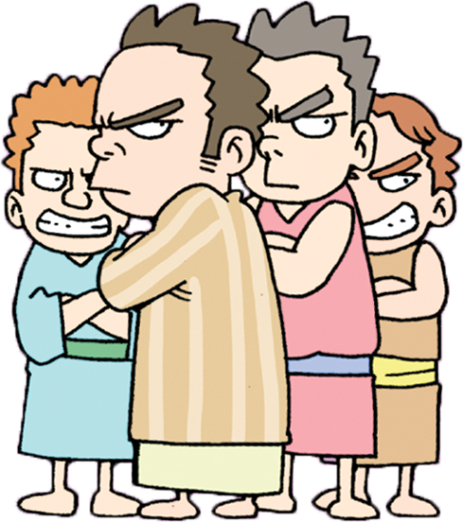
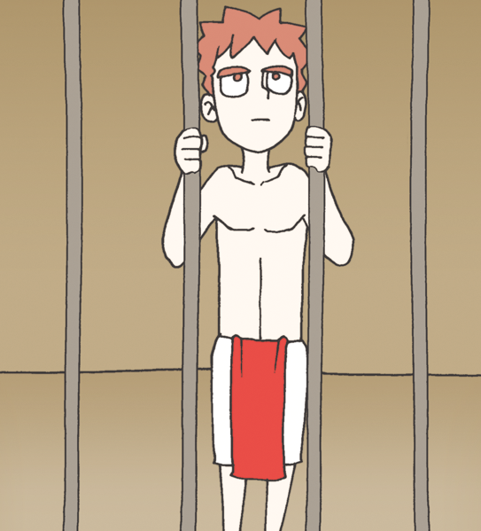
1. Remnantの くなんは こたえの はじまりです

Slide 5
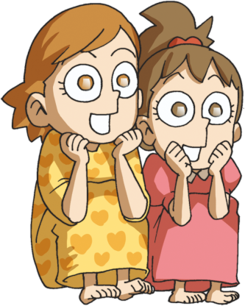
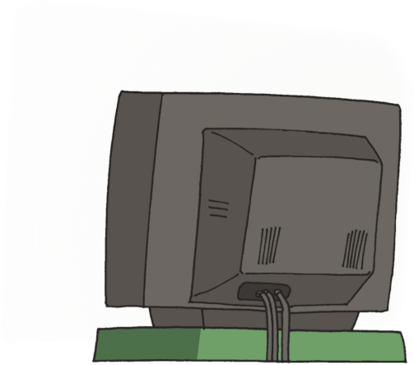
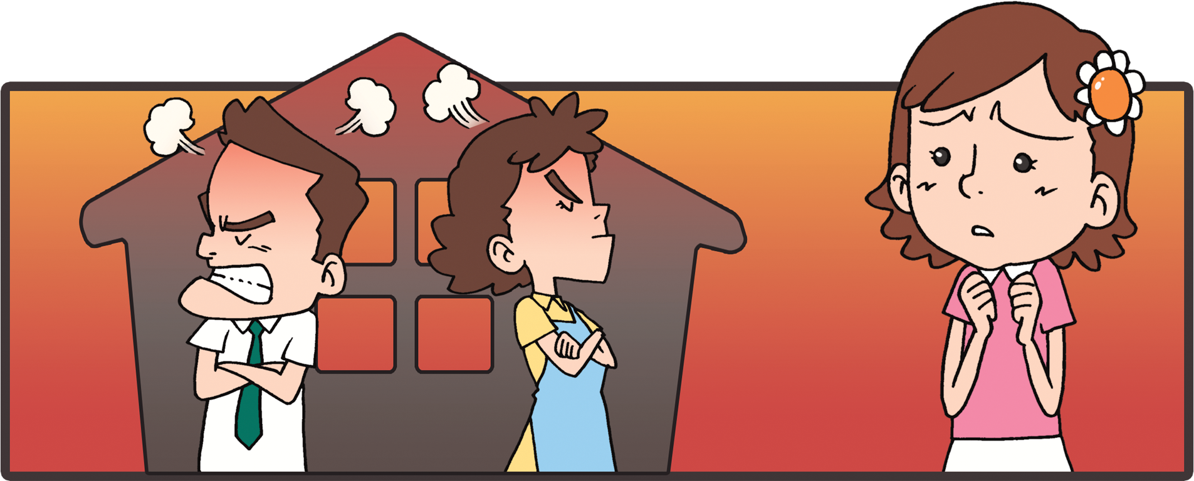
ヨセフ
– かていもんだい
Notes:
이미지 출처 : http://blog.daum.net/lbsok/17176455

Slide 6
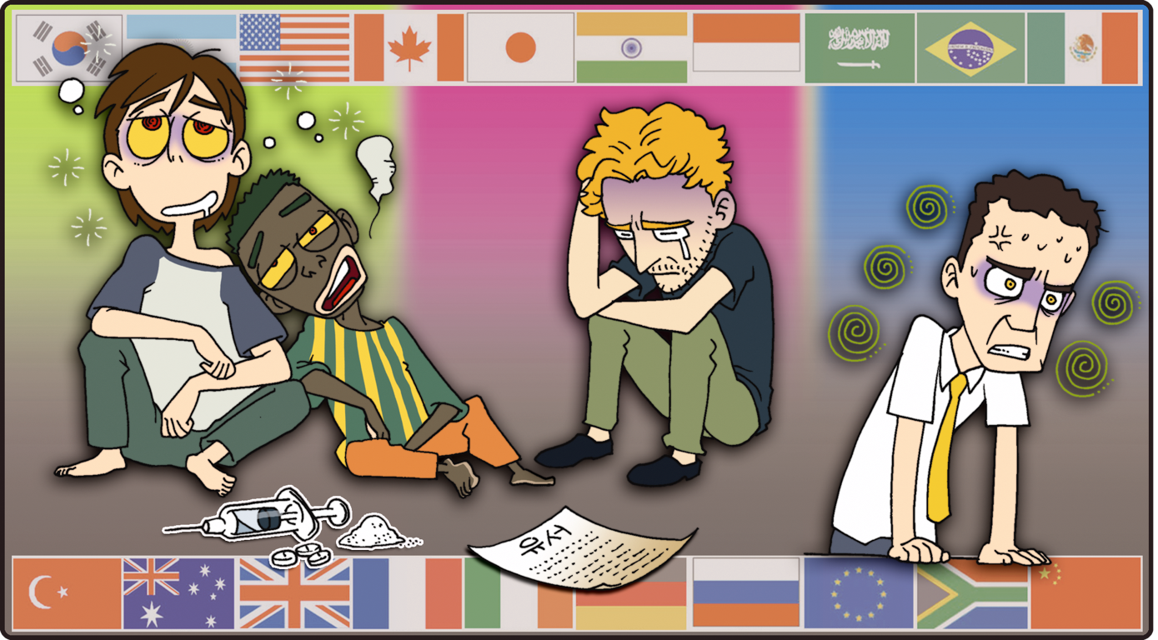
モーセ
–くにの もんだい
Notes:
이미지 출처 : http://blog.daum.net/lbsok/17176455

Slide 7
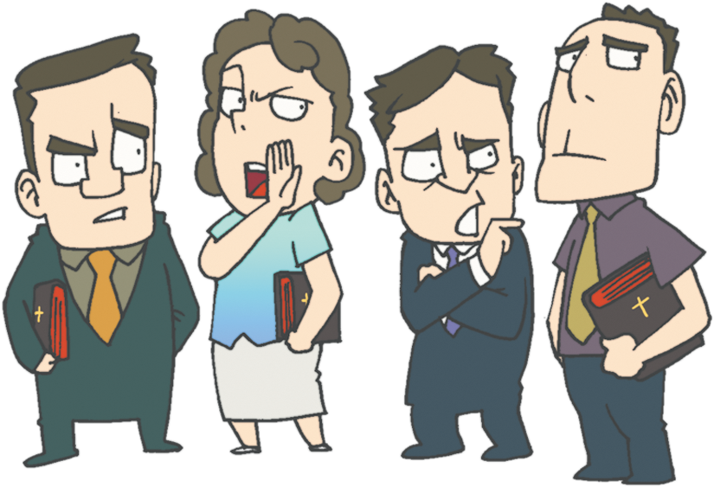
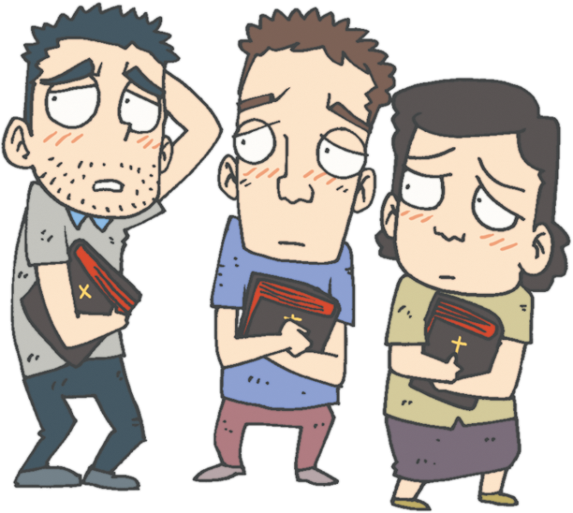
サムエル
– きょうかい もんだい
Notes:
이미지 출처 : http://blog.daum.net/lbsok/17176455

Slide 8
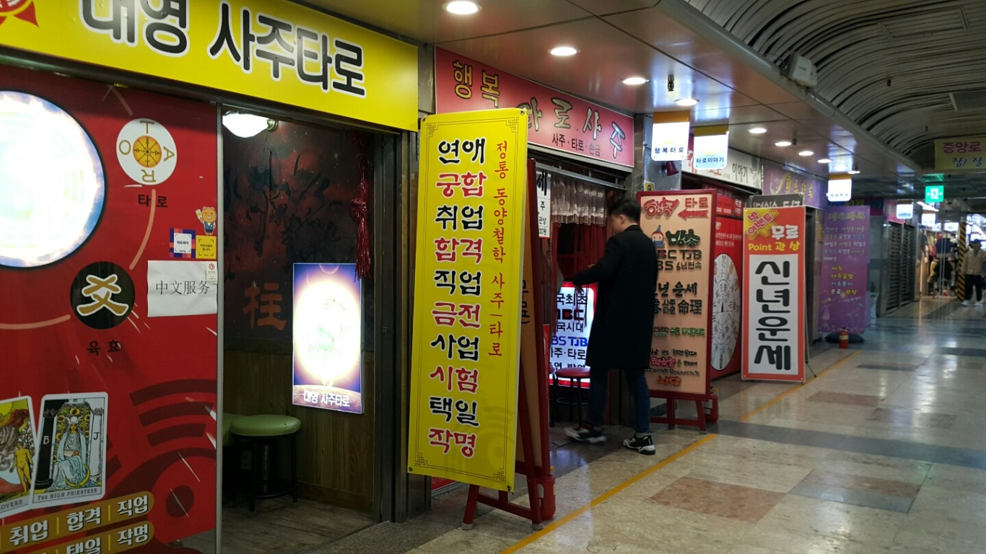
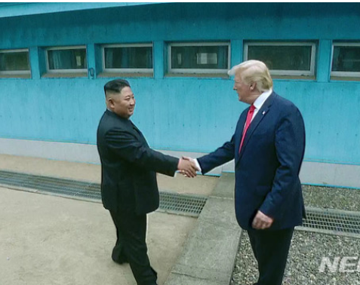
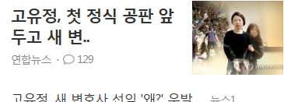
ダビデ
– しゃかい もんだい
Notes:
이미지 출처 : http://www.newsis.com/view/?id=NISX20190809_0000737321&cID=10101&pID=10100 트럼프와 김정은
https://oneman1004.tistory.com/108 일본제품불매운동
https://media.daum.net/society/ 마약수배자, 고유정

Slide 9
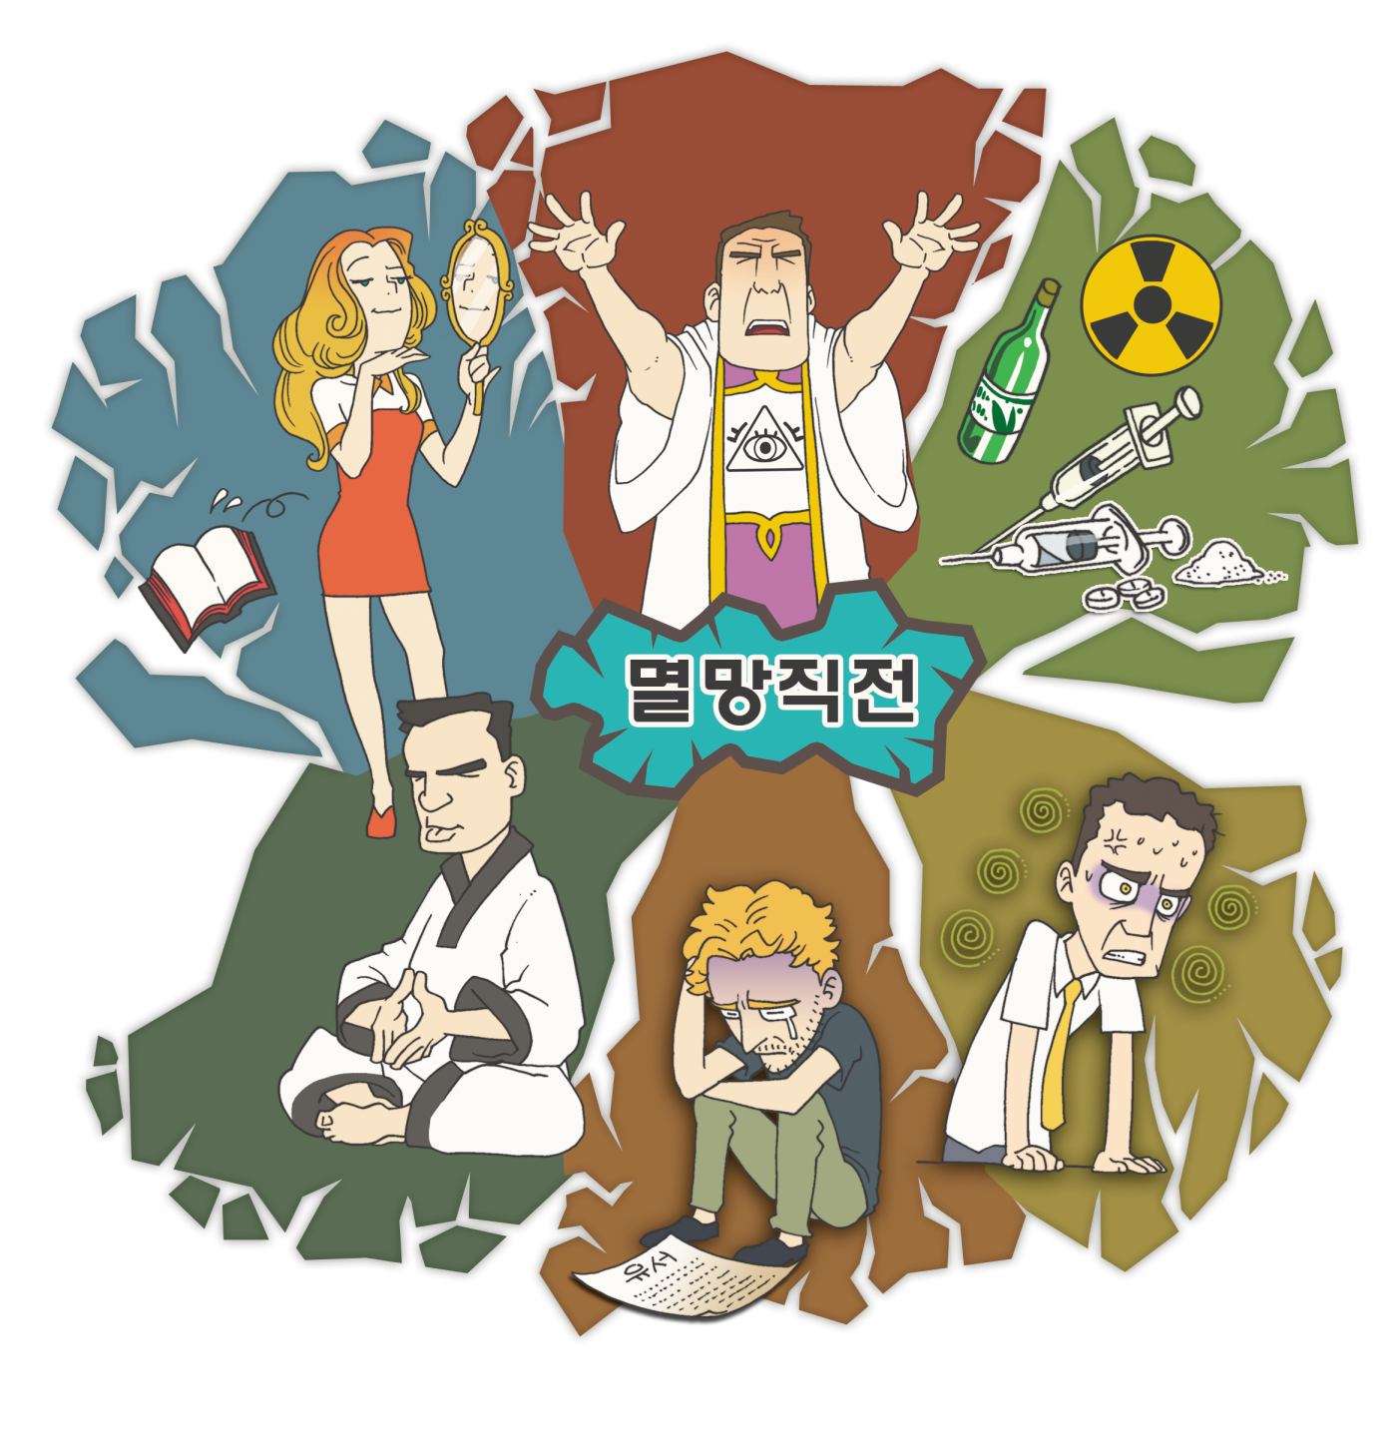
エリシャ
– ぐうぞう もんだい
Notes:
이미지 출처 : http://blog.daum.net/lbsok/17176455

Slide 10
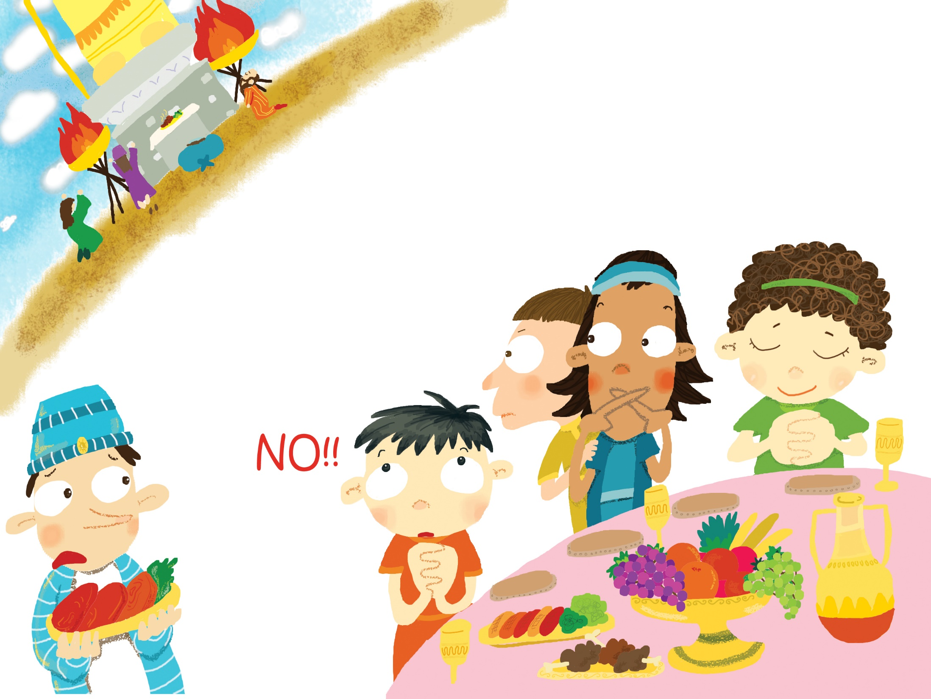
ダニエルと ３にんの せいねん、ネヘミヤ、エステル – ほりょ
Notes:
이미지 출처 : http://blog.daum.net/lbsok/17176455

Slide 11
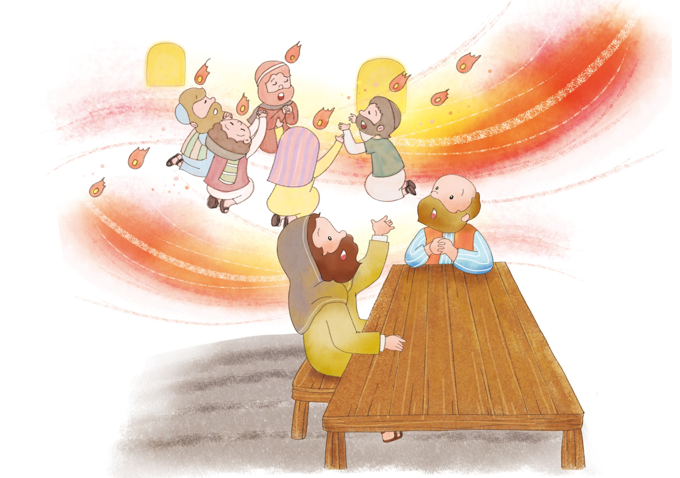
しょだいきょうかいの しんと
– ローマの ぞっこく
Notes:
이미지 출처 : http://blog.daum.net/lbsok/17176455

Slide 12
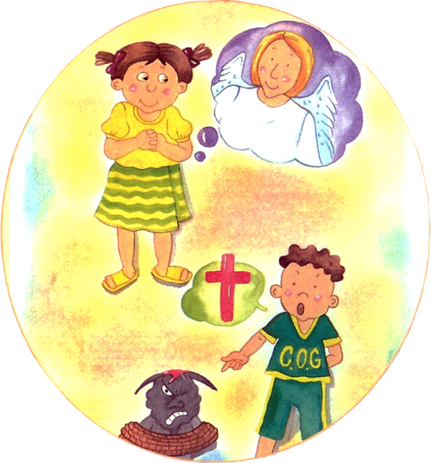
2. このよを ちょうえつする Remnantの ちから

Slide 13
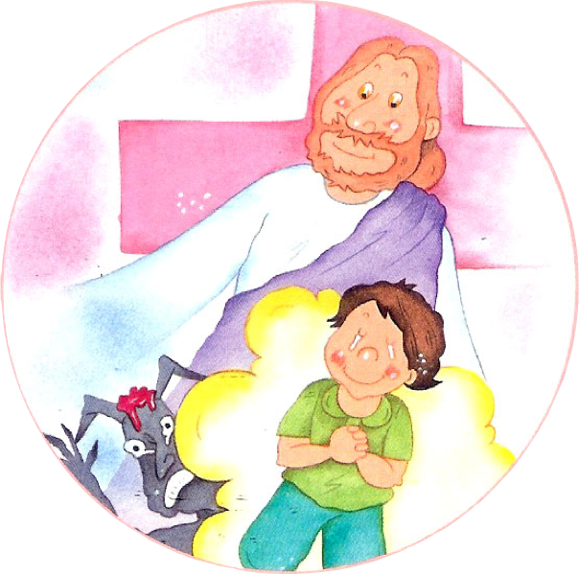
れいてき
サミット
Notes:
이미지출처 : https://news.v.daum.net/v/20190726214318605
이미지 출처 : http://www.ktin.net/h/contentxxx.html?code=newsbd&idx=487655&hmidx=1

Slide 14
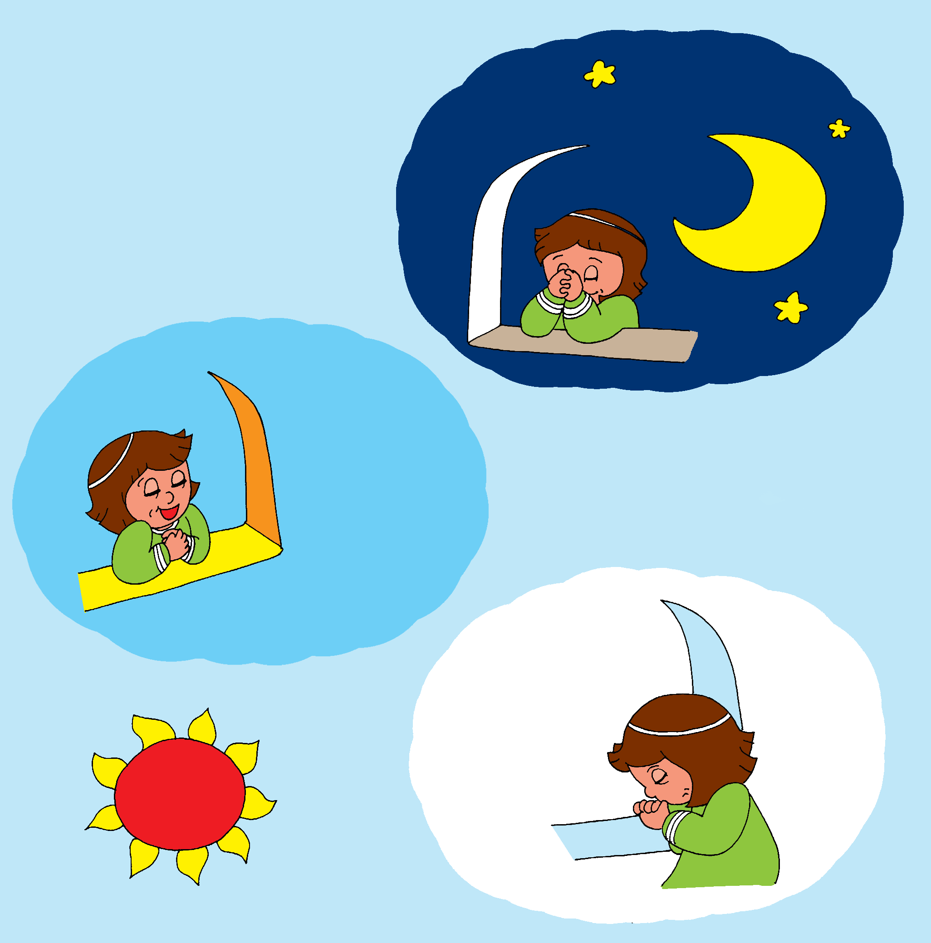
ぎのうサミット
Notes:
이미지출처 : https://news.v.daum.net/v/20190726214318605
이미지 출처 : http://www.ktin.net/h/contentxxx.html?code=newsbd&idx=487655&hmidx=1

Slide 15
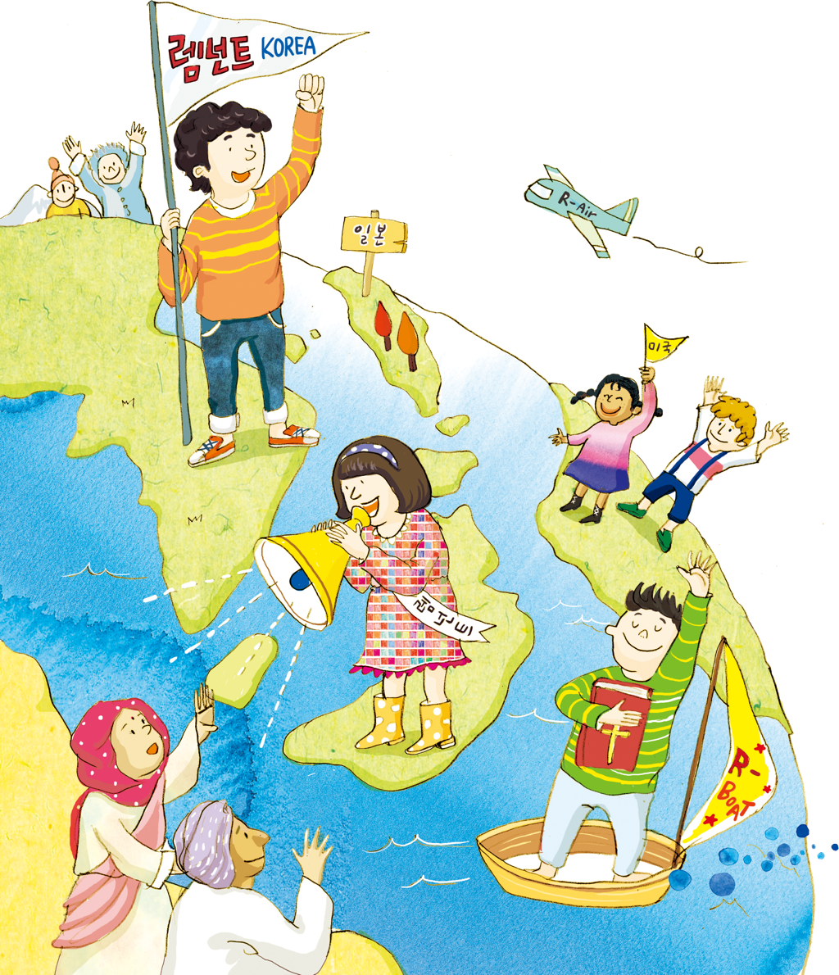
ぶんか
サミット
Notes:
이미지출처 : https://news.v.daum.net/v/20190726214318605
이미지 출처 : http://www.ktin.net/h/contentxxx.html?code=newsbd&idx=487655&hmidx=1

Slide 16
3. Remnantは 3つを みて このよを かえました

Slide 17
たかさ、ふかさ、
ひろさ

Slide 18
フォ
ー
ラム
し
て
こく
いん
し
よう
みことばの なかで いちばん こころに
のこった ことを フォーラムしよう
そつうと はいりょ－よのなかを かえる はじまり
について フォーラムしよう
こんしゅう じっせんすることに ついて
フォーラムしよう

